Slide 1
Experiencias y retos de la vigilancia en salud pública en tiempos de pandemia

Slide 2
Un minuto de silencio…

Slide 3
¡Advertencias sobre mi devenir en esta ponencia!
O los famosos Conflictos de Intereses…

Slide 4
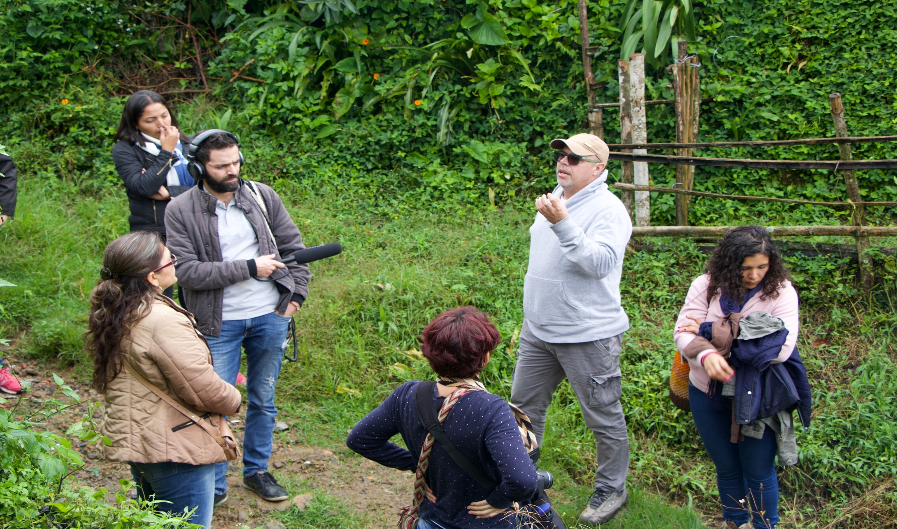

Slide 5
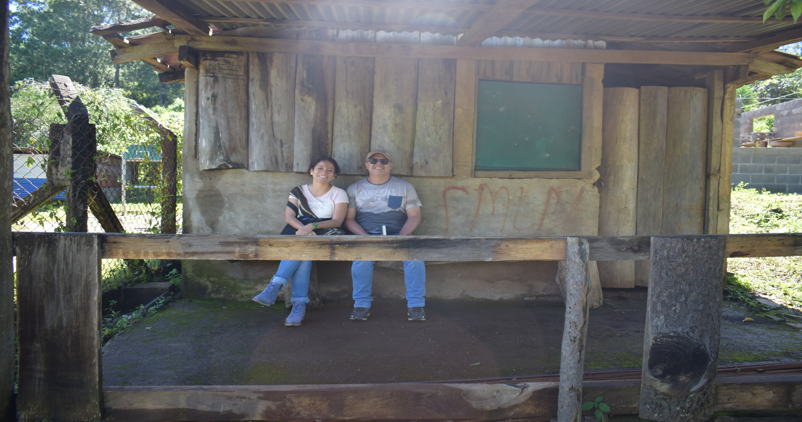

Slide 7
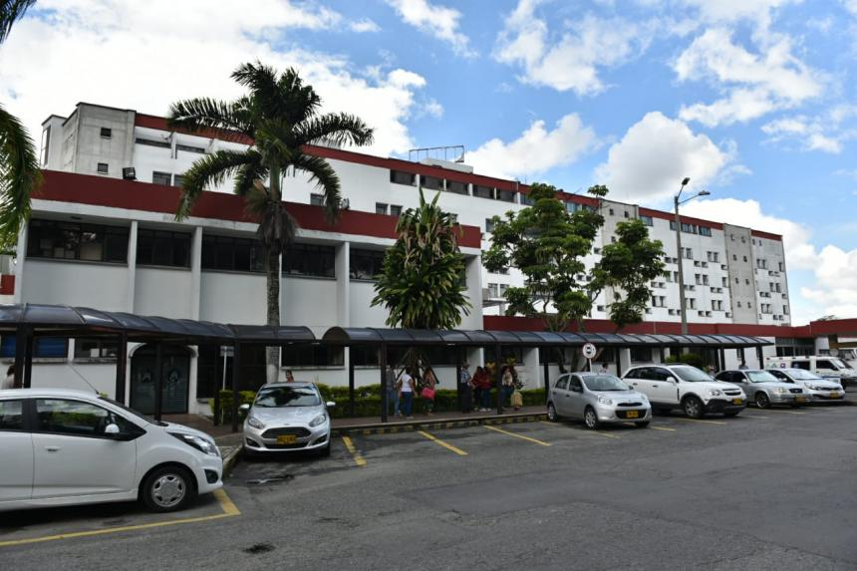

Slide 8
Conflicto de Intereses
Desde la labor epidemiológica (SSMI)
Desde mi actividad como docente catedrática (UT)
Desde mi actividad como Investigadora (CUIDSA- UT y Semillero de investigación en dolor ALGEA)
Desde mis posturas en grupos de trabajo y académicos (Sigma Theta Tau International – Sociedad de Honor de Enfermería y GT Salud Internacional y Soberanía Sanitaria- CLACSO)
Lo expresado aquí manifiesta la postura de la Autora, independientemente de su filiación institucional y académica.

Slide 9
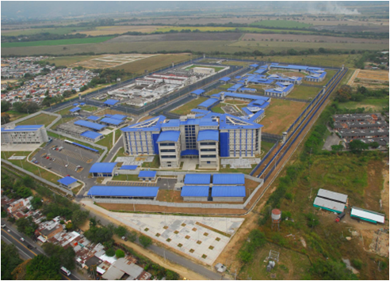
Mirada desde la experiencia

Slide 10
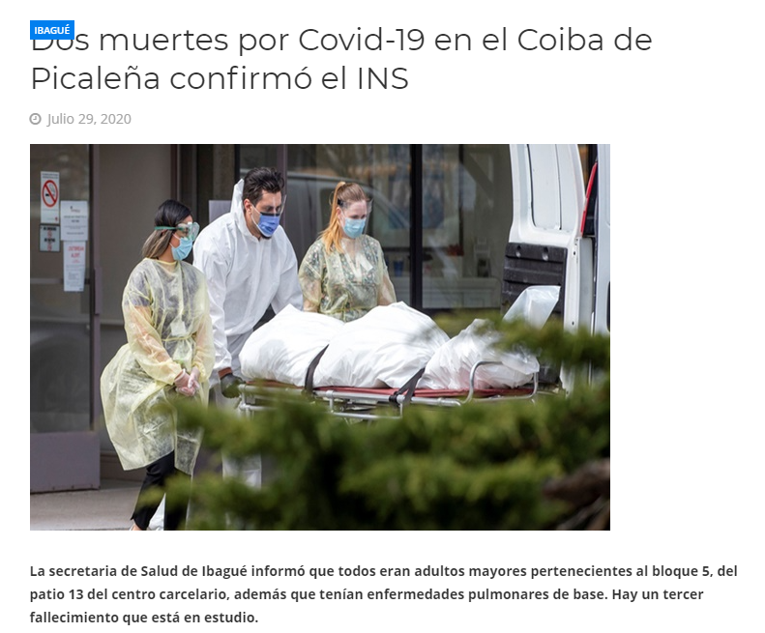

Slide 11
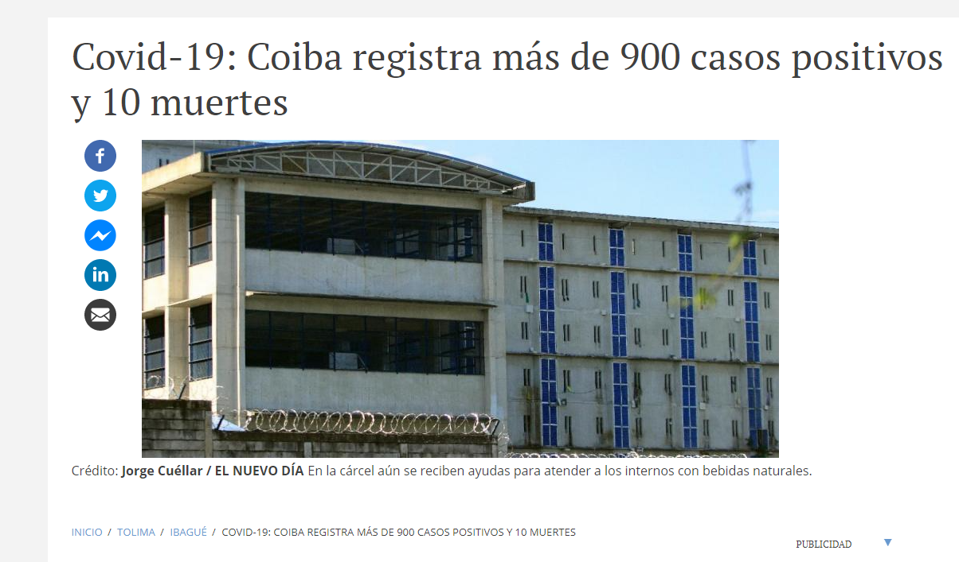

Slide 12
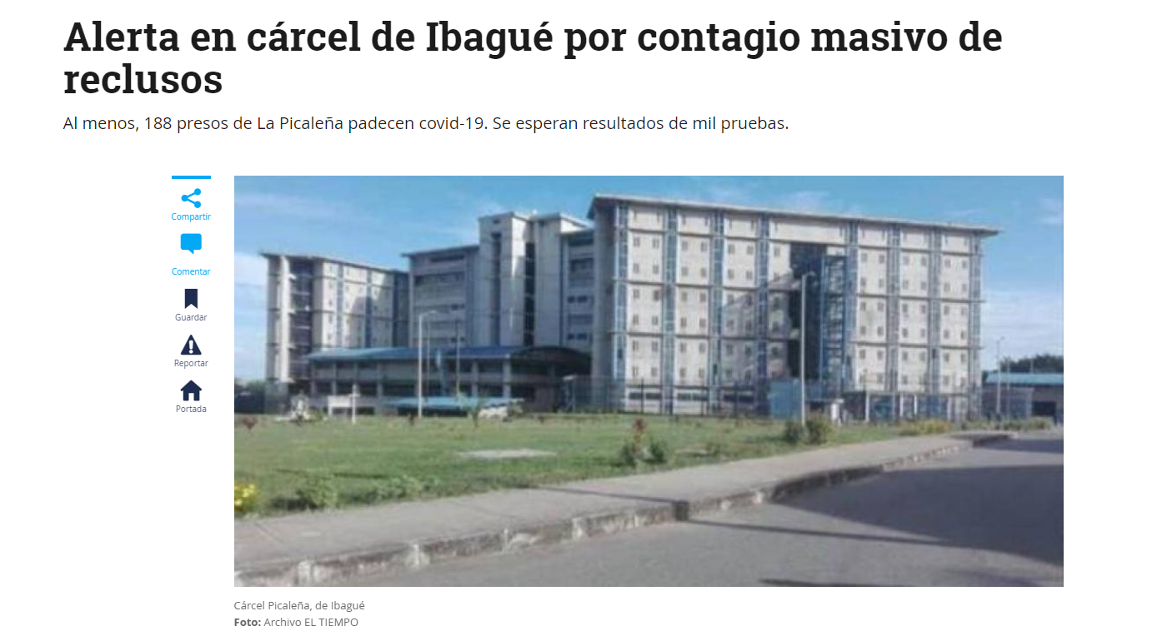

Slide 13
Conglomerados
Un conglomerado es el agrupamiento de casos de un evento poco común en un espacio o un tiempo definidos en una cantidad que se cree o se supone es mayor a la que cabría esperar por Azar
Un conglomerado (espacial o temporal), podría ser la expresión inicial de un brote y, por lo tanto, la identificación de un conglomerado, luego de la respectiva confirmación de casos, sería la manera más temprana de detectar un brote.
Es la agregación inusual, real o aparente, de eventos de salud que estén agrupados en tiempo y/o en espacio.
OPS-OMS. MOPECE 5. p.12.

Slide 14
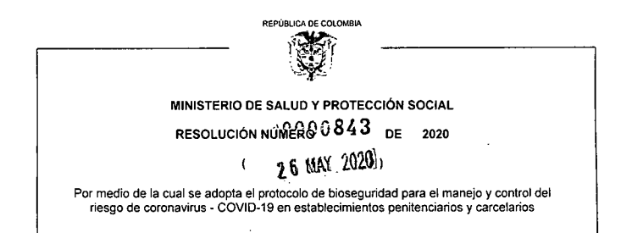
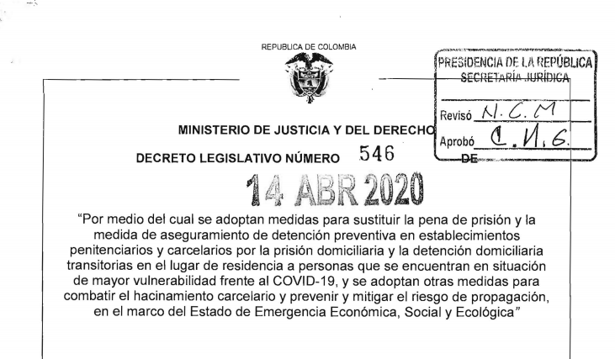
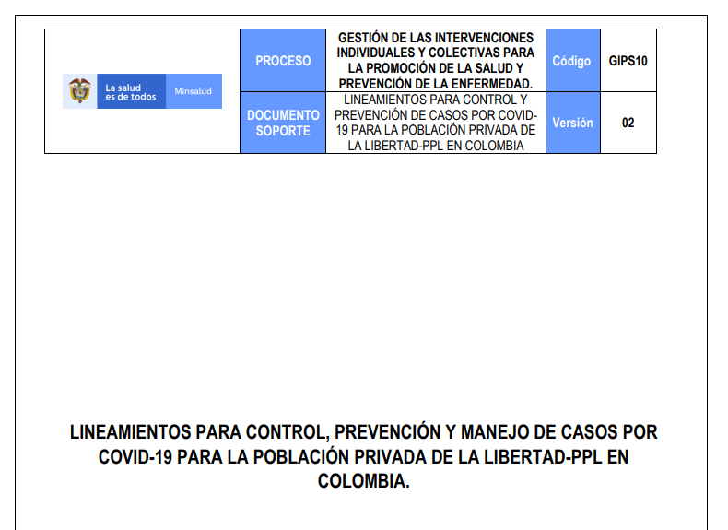
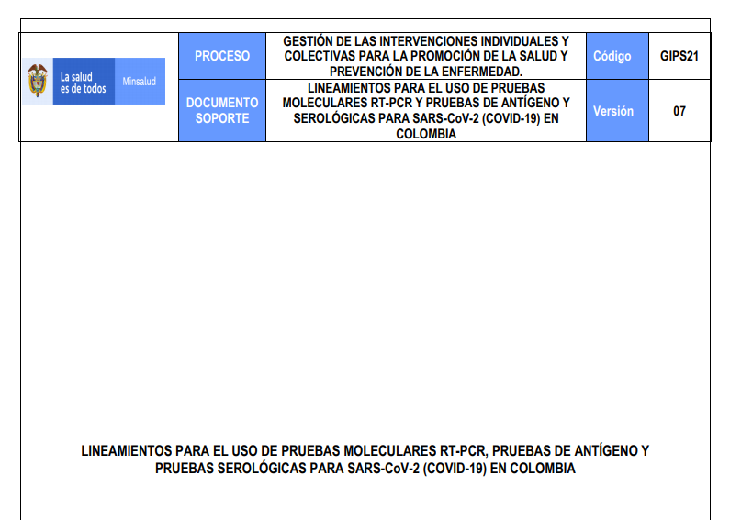

Slide 15
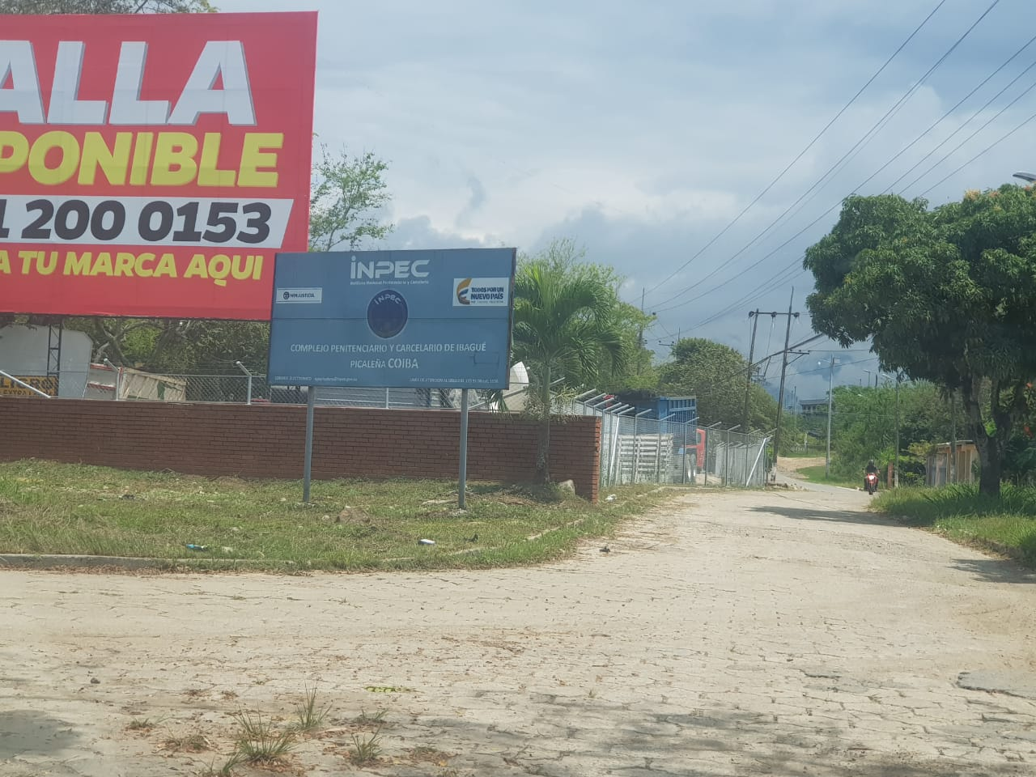

Slide 16
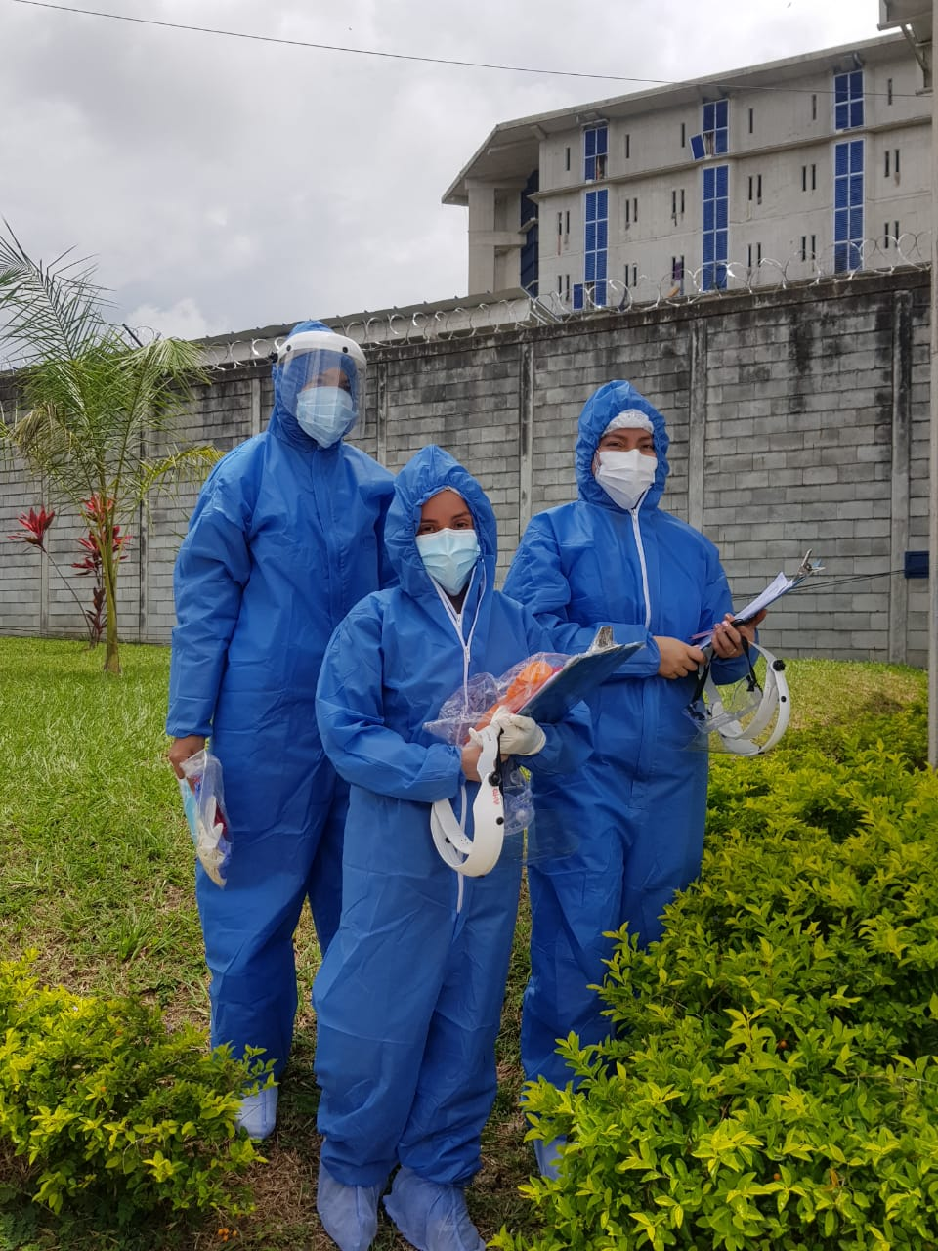

Slide 17
1
2
9
CDI
Alojamientos
10
3
4
8
5
6
7

Slide 22
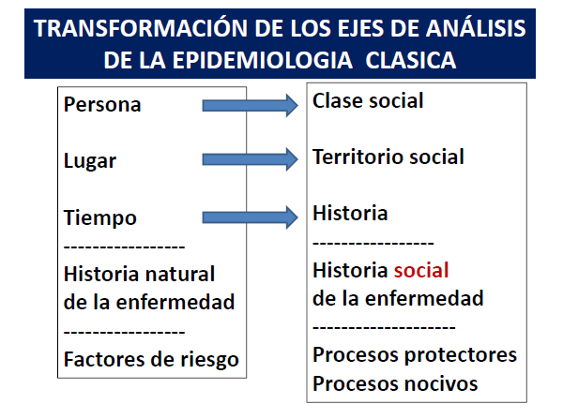

Slide 25
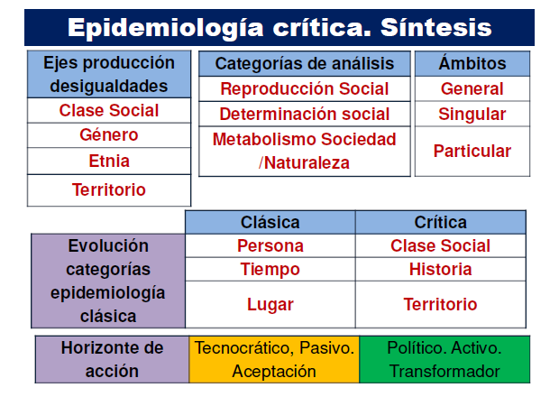

Slide 26
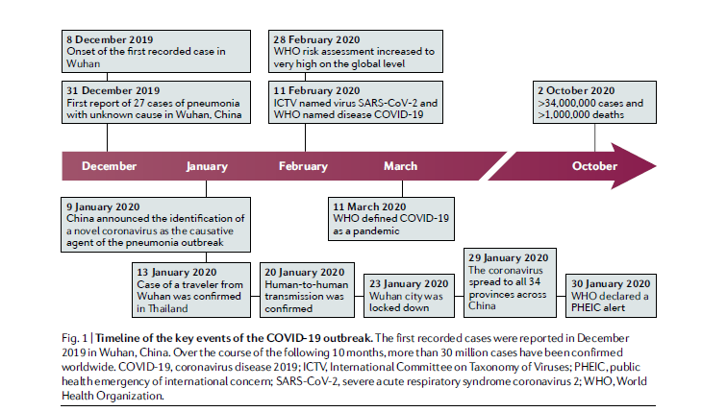
Tiempo
Espacio
Hu et al. Characteristics of SARS-Cov-2 and COVID-19. Nature Review, 2020.

Slide 27
Puntos de partida
Base de un saber epidemiológico (Epidemiología Clásica)
Lineamientos que marcan el camino + conocimiento nuevo
Espacio específico
Arias-Valencia, Samuel. Del saber cotidiano al conocimiento científico de la enfermedad en las poblaciones. Dificultades y retos de la epidemiología como disciplina científica. Historia y Sociedad. p. 96.

Slide 28
Población
5654 PPL
550 Funcionarios CCV
40 Olaguer Consorcio
12 administrativos
28 Sanidad
158 ACCV
(60 Cont2/2020)
>6442
Personas

Slide 29
Indicadores 12052021
5200 muestras tomadas
1720 casos positivos
18 fallecidos
384 días

Slide 30
Critical Theory and Emancipatory Knowing. Peggy L. Chinn.

Slide 31
Campo de Conocimiento
Carper, 1978
Patrones de conocimiento enfermero.
Chinn & Kramer, 2007
Conocimiento Emancipatorio
Jill White, 1995
Conocimiento Socio-Político

Slide 32
Patrones de Conocimiento
Empírico
Ético
Personal
Estético

Slide 33
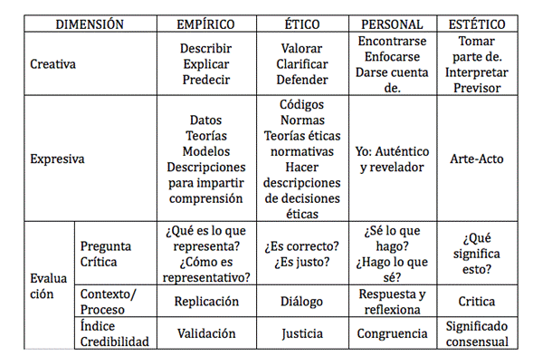

Slide 34
Dimensión Política y Social
“ La política es el proceso de ejercer los valores y deseos de una persona en una situación social”.
“ Las perspectivas críticas ven todas las actividades humanas como políticas, en donde se percibe que lo que los seres humanos hacen y dicen inevitablemente afectan a otros”.
(Kagan, Smith, Crowling & Chinn, 2009)

Slide 35
Dimensión Política y Social
“ Cuando las acciones humanas perjudican a otro, o limitan el potencial humano, de cualquier manera, esas acciones se consideran inherentemente incorrectas y deben modificarse para que ningún miembro de la sociedad se perjudique o quede en desventaja”.
(Kagan, Smith, Crowling & Chinn, 2009)

Slide 36
Dimensión Política y Social
“ Un objetivo fundamental de la enfermería es lograr la salud y el bienestar máximo de cada individuo, familia y comunidad”.
(Kagan, Smith, Crowling & Chinn, 2009)

Slide 37
Dimensión Política y Social
“ Las enfermeras investigan más profundamente para identificar y abordar las causas o circuntancias subyacentes a la creación de barreras para la salud y el bienestar máximos, en cuanto más cerca a llegar a identificar barreras sociales, culturales y políticas que limitan el potencial para la salud máxima ”.
(Kagan, Smith, Crowling & Chinn, 2009)

Slide 38
Conocimiento Emancipatorio
(…)Capacidad humana de ser consciente y reflexionar críticamente sobre el status quo social, cultural y político. Descubrir cómo y porqué llegó a ser así… (Chinn & Kramer, 2007).

Slide 39
Emancipatorio
Enfatiza la fuerza impulsora que sustenta el patrón de conocimiento:
“El anhelo humano universal por la liberación de esas circunstancias que limitan el potencial humano”

Slide 40
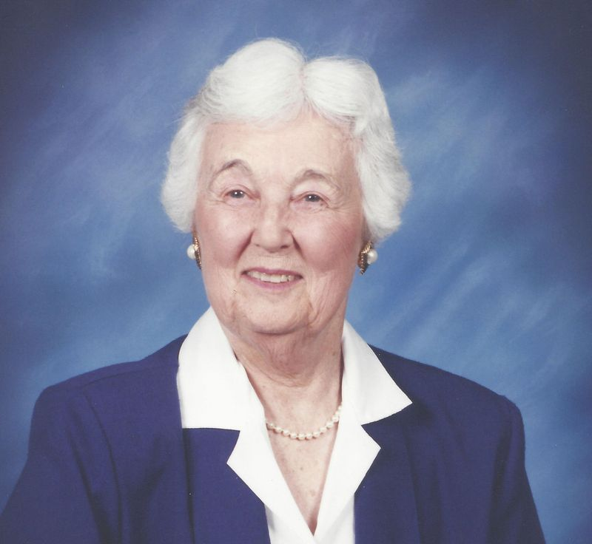
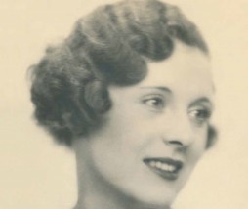

Slide 41
Fundamentos Teóricos y Filosóficos del conocimiento emancipatorio en Enfermería
La investigación es una actividad política
No existe un Conocimiento sin historia o de valor neutral
Las relaciones de poder informan el desarrollo del conocimiento
El lenguaje está construido para tener significados de poder
Las opresiones sociales no son naturales ni reparadas (fijadas)

Slide 43
…”Señorita, yo hace rato le perdí perdón a diosito y me reconcilié con el, pero yo no quiero vivir más y el lo sabe. Pero no me quiero morir aquí, yo hice algo terrible y nunca me van a dejar salir de aquí… no me puedo matar porque no le voy a quedar mal a dios, entonces [pausa] aquí de la única manera es que me muera de viejo y no quiero o que me maten en un motín. Cuando llego la bacteria esa, dije aquí fue… pero ni eso porque también sobreviví”.

Slide 44
¿Cuáles son las lecturas de realidad que hacemos frente a la Pandemia?
¿Cuáles son los límites del método epidemiológico?
¿Cómo es la mirada desde la academia?
¿Cuáles son los discursos instaurados en los medios de comunicación?

Slide 45
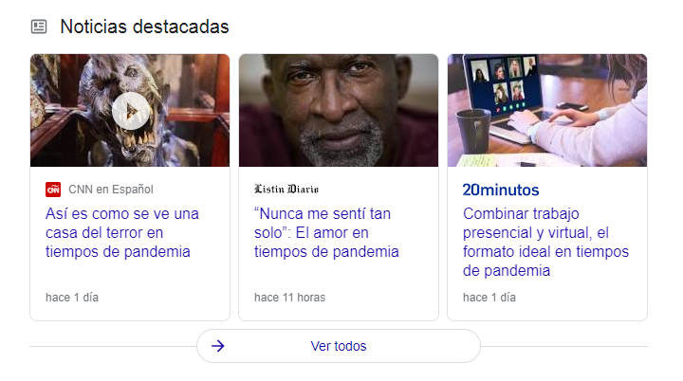

Slide 46
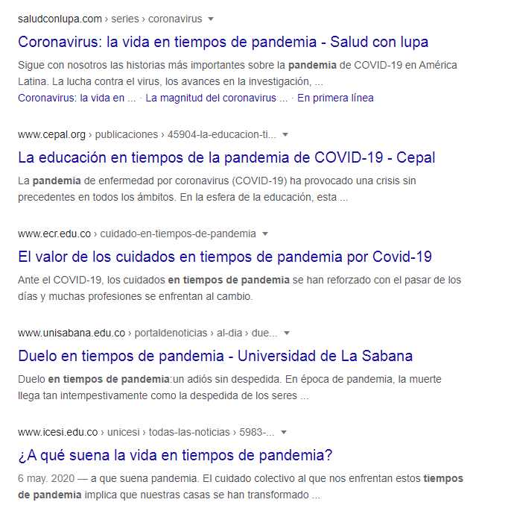

Slide 47
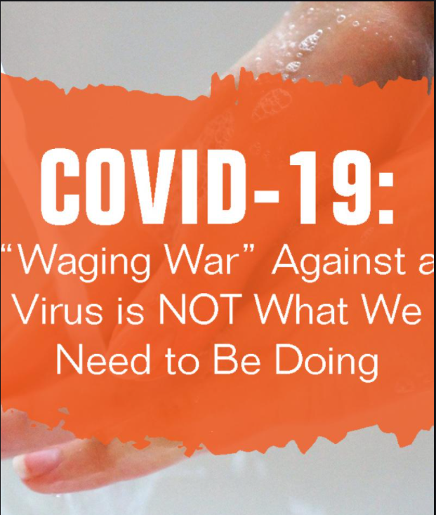
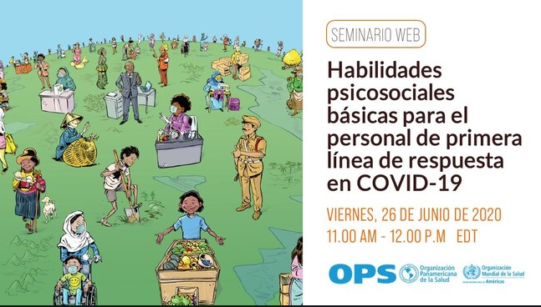

Slide 49
Persona - grupos
Contexto
Tiempo
Espacio
Hu et al. Characteristics of SARS-Cov-2 and COVID-19. Nature Review, 2020.

Slide 50
Arribos
…” La epidemiología está llegando a un momento donde es necesario trascender la discusión metodológica para comprender y definir mejor su objeto”.
La epidemiología debe ser una disciplina Anfibia… Requiere moverse entre diferentes saberes y métodos para abordar su complejo objeto…
Demanda un marco interpretativo diferente al positivismo que le permita construir dispositivos heurísticos para comprender los fenómenos de salud – enfermedad de la población
Arias-Valencia, Samuel. Del saber cotidiano al conocimiento científico de la enfermedad en las poblaciones. Dificultades y retos de la epidemiología como disciplina científica. Historia y Sociedad. p. 96.

Slide 51
La epidemiología estudia la distribución y determinantes de la salud en la población
Estudio de la distribución desigual de la salud enfermedad en la población, en la perspectiva de su transformación
Retos

Slide 52
Estudiar la relación entre el sistema social, los modos de vida y la distribución desigual del proceso salud-enfermedad en Colectivos Humanos
La epidemiología como un terreno en disputa, de luchas de ideas y de clases, en relación a como se explica la salud y la enfermedad y como se actúa en consecuencia
Retos
Intereses Económicos y Sociales

Slide 53
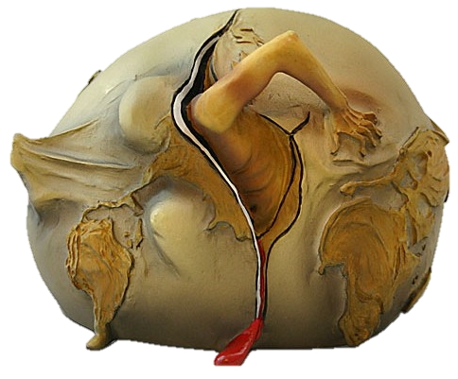
Primer arribo... Una Conciencia de la necesidad de una práctica de cuidado emancipado
Segundo Arribo… Desde cual perspectiva de Cuidado ¿a qué nos sabe el cuidado?
Tercer Arribo... Maneras de Imaginar el Liderazgo

Slide 54
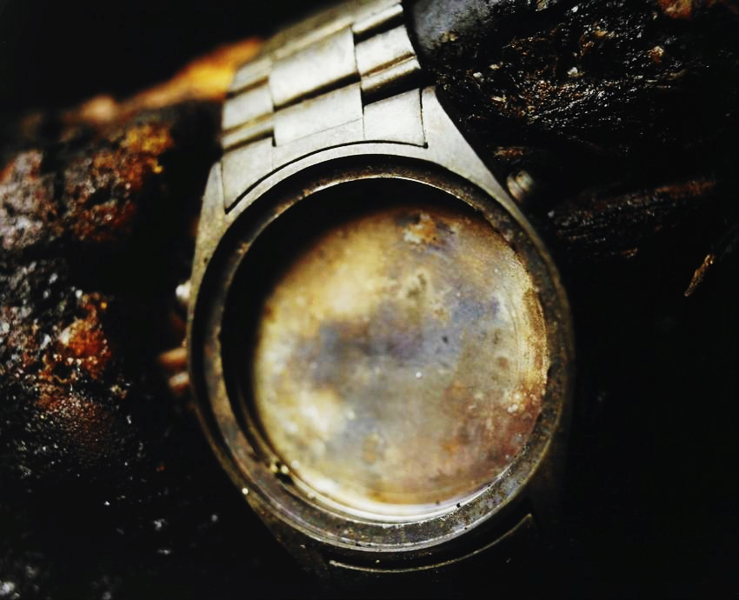
26 de julio de 1940

Slide 55
(...) De entrada, el Trasplante se presenta como una restitutio ad integrum... Se ha vuelto a encontrar un corazón que palpita...
Jean-Luc Nancy (El Intruso)

Slide 56
Me lo trasplantaron. Mi propia corazón (la cosa pasa por lo “propio”, lo hemos comprendido; o bien no es en absoluto eso, y no hay propiamente nada que comprender, ningún misterio, ninguna pregunta siquiera, sino la simple evidencia de un trasplante, como dicen preferentemente los médicos), mi propio corazón, por tanto estaba fuera de servicio por una razón nunca aclarada. Para vivir era preciso, pues, recibir el corazón de otro...
Jean-Luc Nancy (El Intruso)

Slide 57
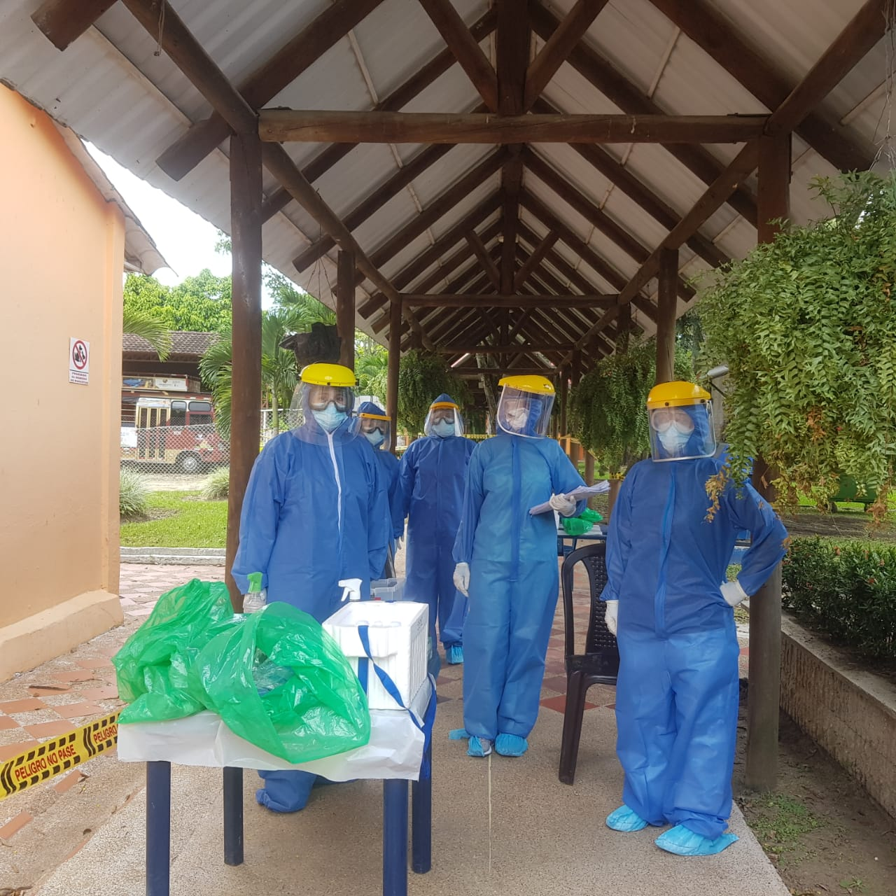

Slide 58
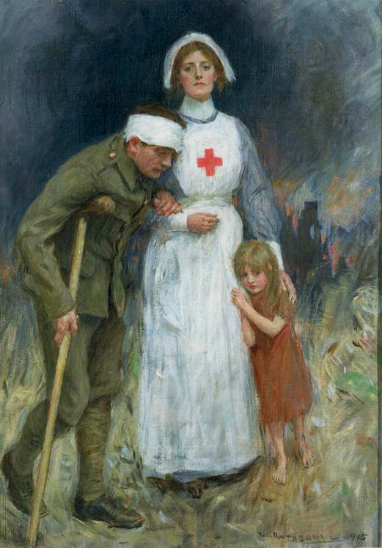
Enfermera de la Cruz Roja - William Hatherell- 1919

Slide 59
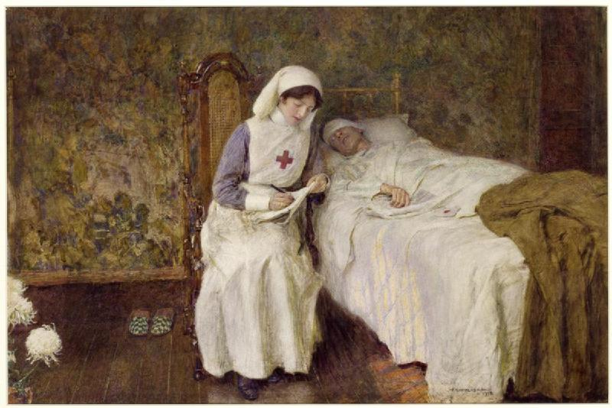
El último mensaje - William Hatherell- 1918

Slide 60
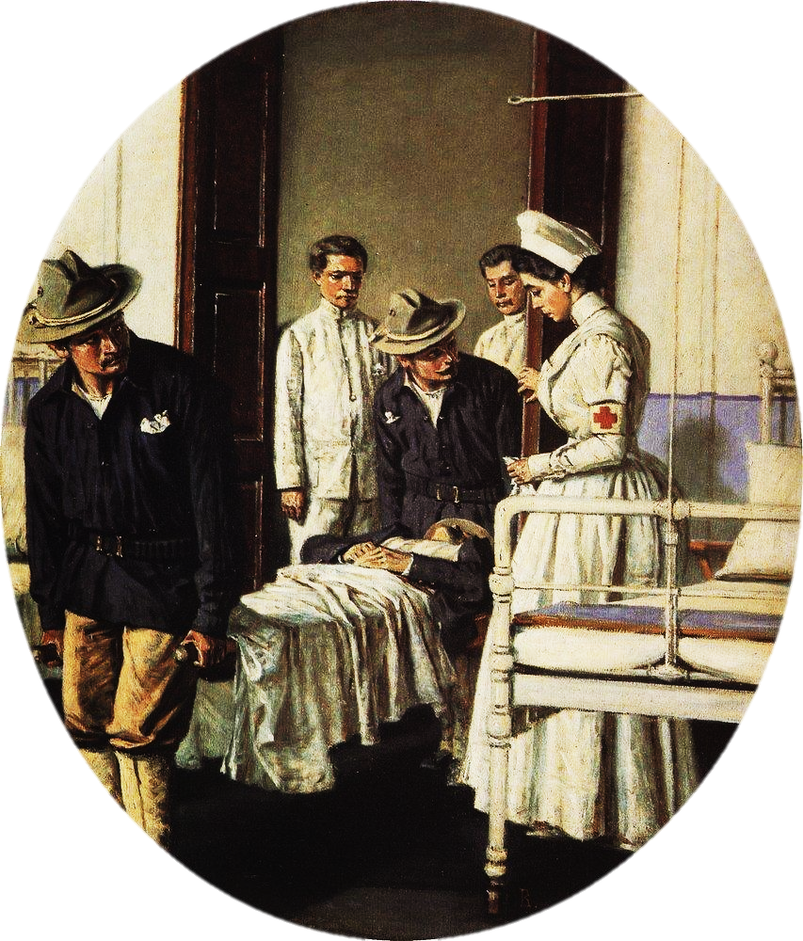
En el hospital - Vasily Vereshchagin - 1901 - Museo de Arte de Ucrania

Slide 61
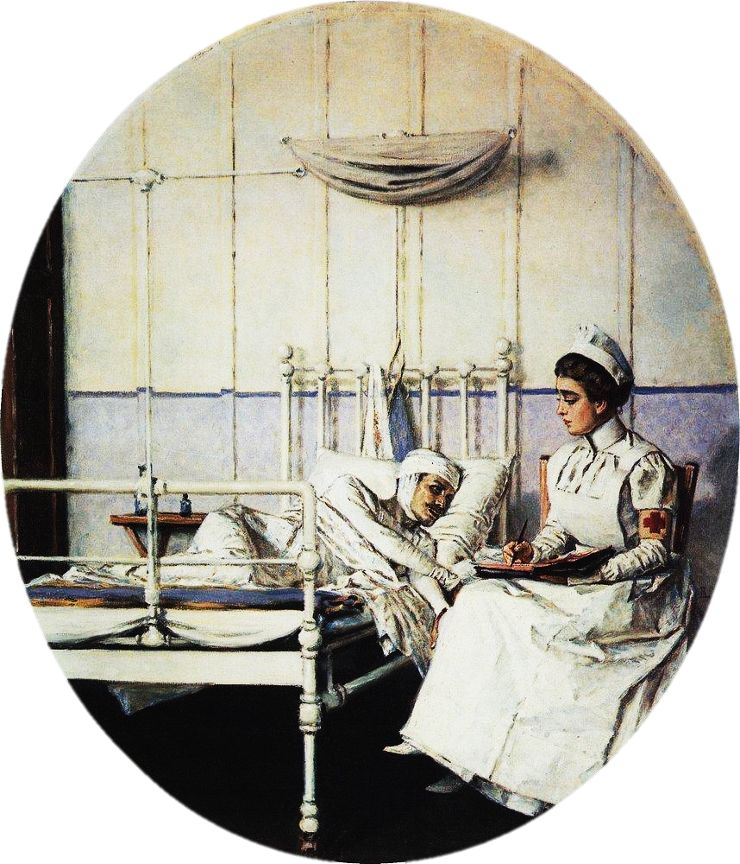
Carta para la madre - Vasily Vereshchagin - 1901 - Museo de Arte de Ucrania

Slide 63
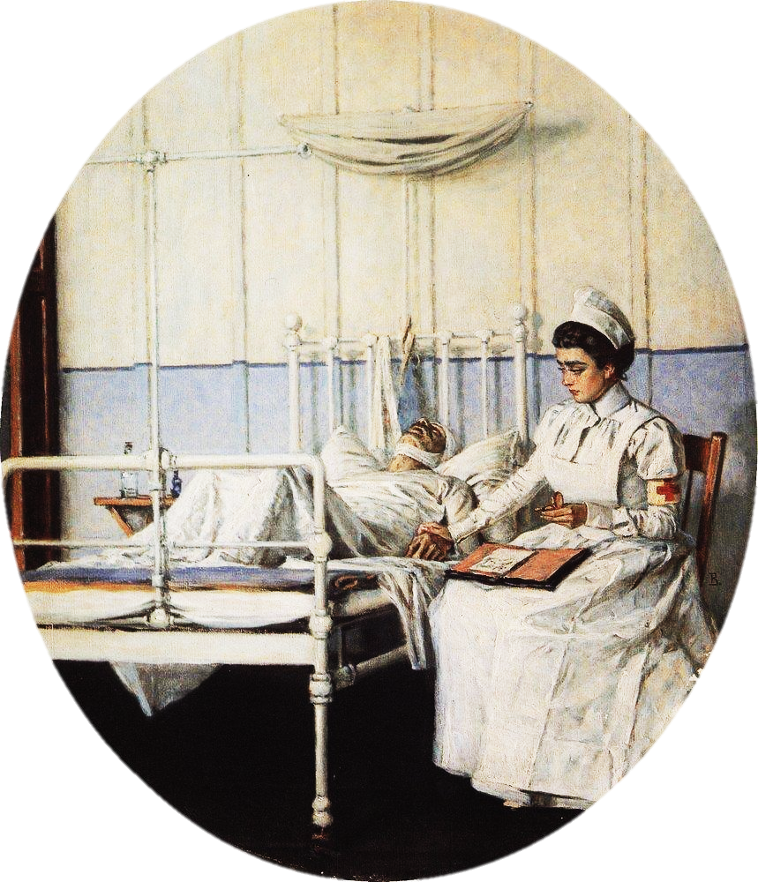
Carta interrumpida - Vasily Vereshchagin - 1901 - Museo de Arte de Ucrania

Slide 65
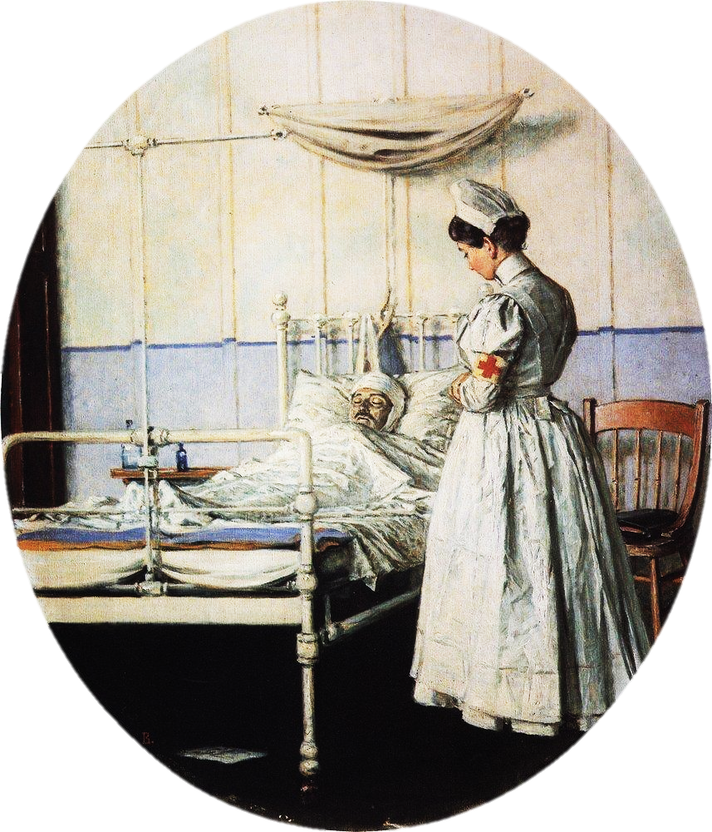
Carta inconclusa - Vasily Vereshchagin - 1901 - Museo de Arte de Ucrania

Slide 67
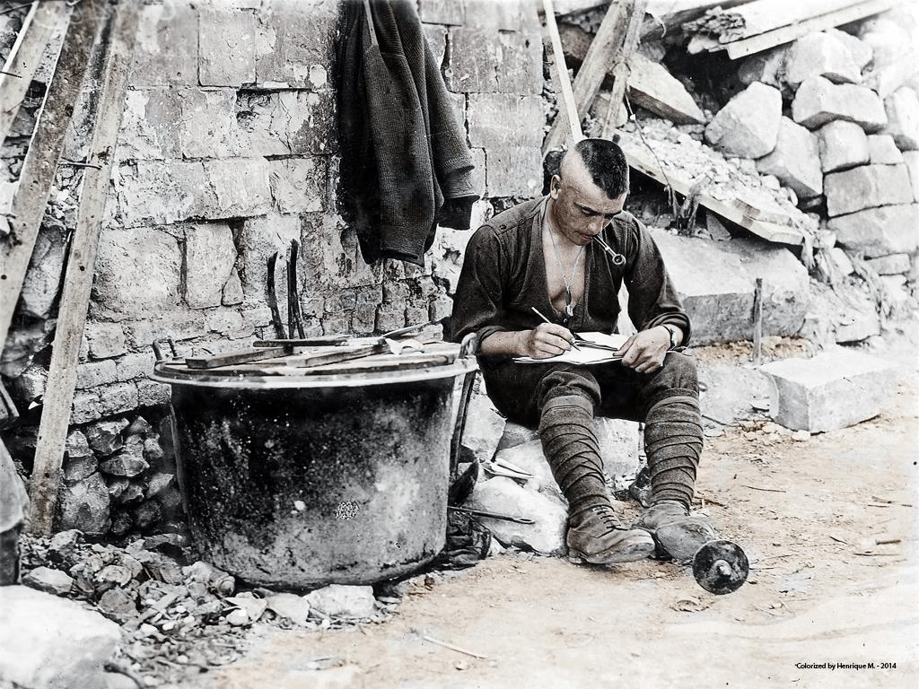

Slide 68
Cuidar es el arte de poner en juego la vida, de arriesgar la existencia, de darse sin temor, a lo otro de sí, para no ser retenido, para no retirarse, para perderle el miedo a la muerte...

Slide 70
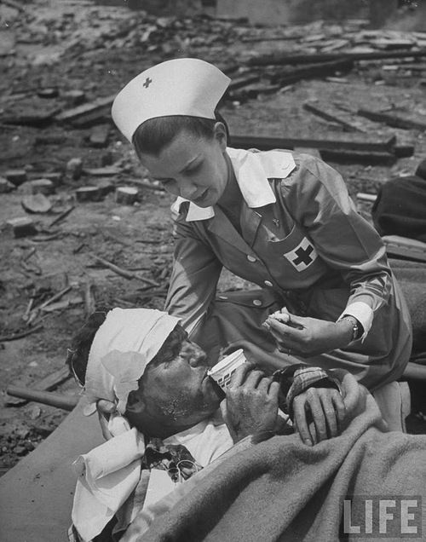

Slide 71
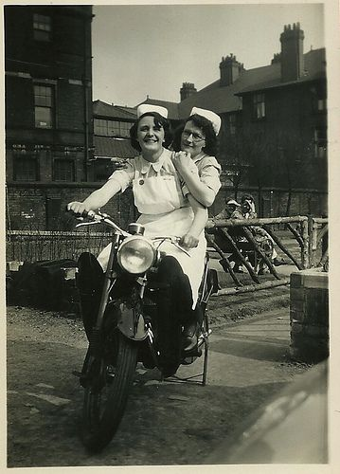

Slide 73
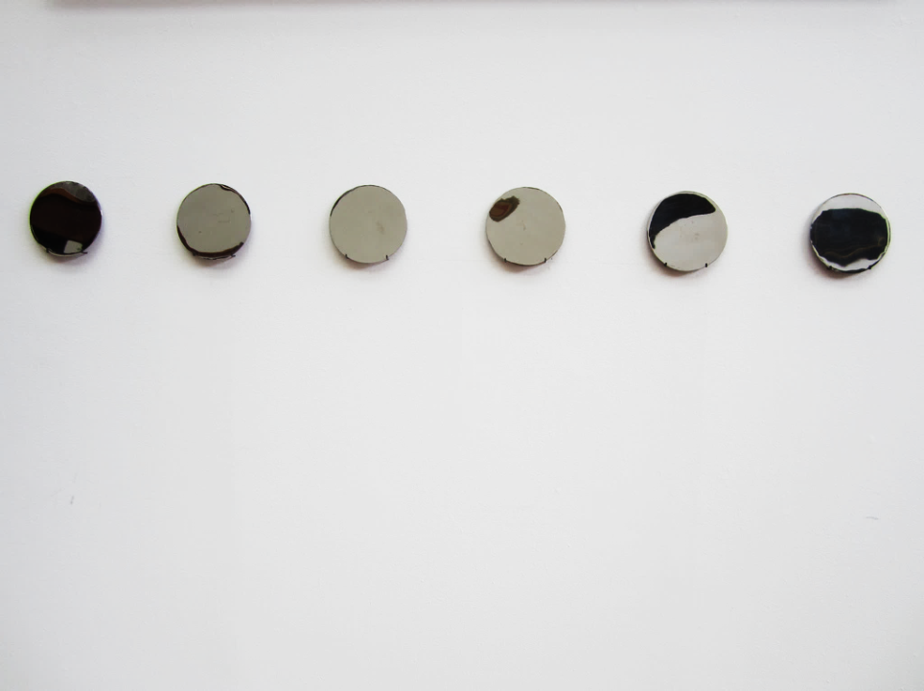
ÓSCAR MUÑOZ - Aliento - 1996
[12 discos metálicos, serigrafía sobre película grasa. 20 cm de diámetro c/u]

Slide 74
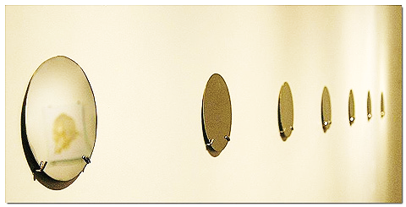

Slide 75
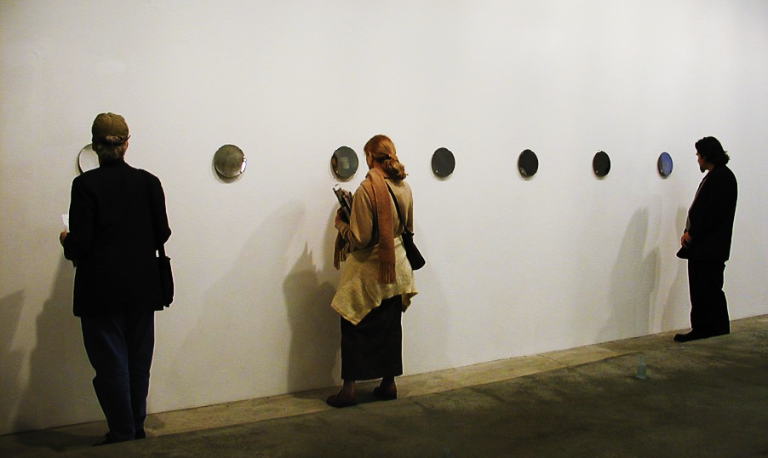

Slide 76
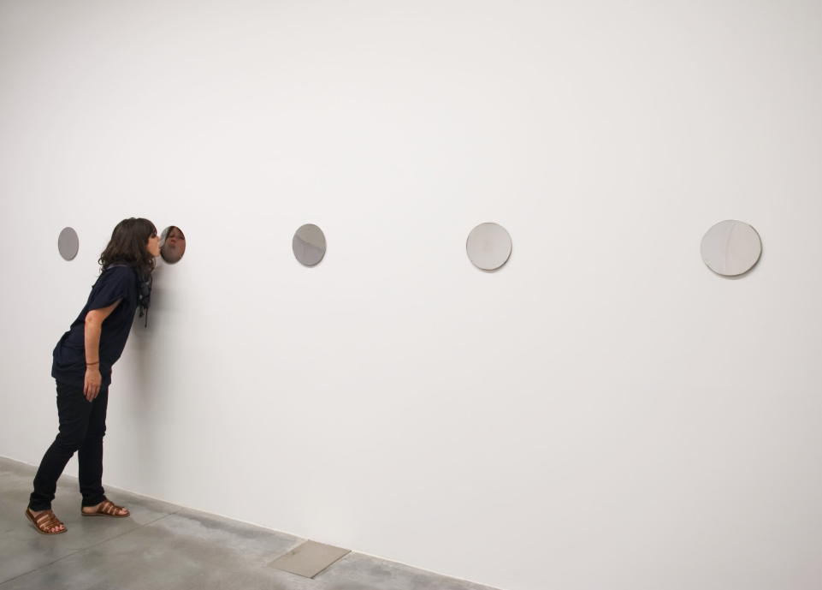

Slide 77
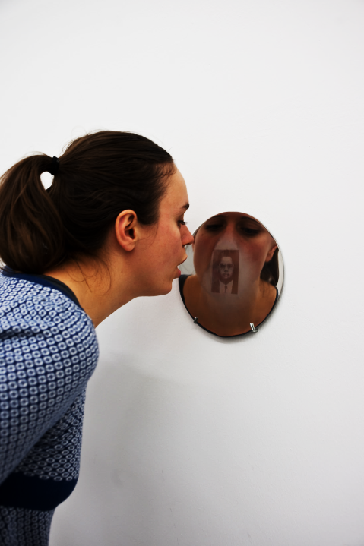

Slide 78
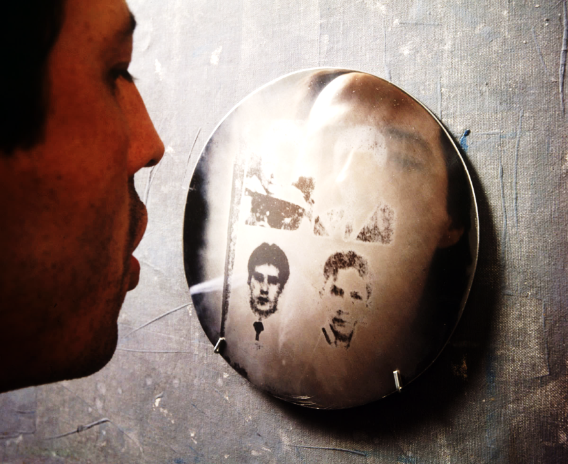

Slide 79
